Slide 1

Шляхи поширення бактеріальних захворювань

Slide 2


ШЛЯХИ ПОШИРЕННЯ БАКТЕРІАЛЬНИХ ЗАХВОРЮВАНЬ ЛЮДИНИ
КОНТАКТНИЙ
КОНТАКТНО-ПОБУТОВИЙ
ПОВІТРЯНО-КРАПЛИННИЙ
ВОДНИЙ
відбувається пряме зіткнення хворого зі здоровою людиною
передача інфекції відбувається через предмети домашнього вжитку (білизна, рушники, іграшки …), забруднени виділеннями хворого
через повітря (через дихальні шляхи)
під час купання у водоймах, використанні інфікованої води для пиття, побутових і господарських потреб

Slide 3


ДО ОРГАНІЗМУ ХАЗЯЇНА МІКРООРГАНІЗМИ ПРОНИКАЮТЬ
ЧЕРЕЗ ШЛУНКОВО-КИШКОВИЙ ТРАКТ РАЗОМ З ПРОДУКТАМИ ХАРЧУВАННЯ
ЧЕРЕЗ ПОШКОДЖЕННЯ ПОКРИВІВ
ПІД ЧАС СТАТЕВИХ КОНТАКТІВ
ЧЕРЕЗ ДИХАЛЬНІ ШЛЯХИ З ПОВІТРЯМ
ЗА ДОПОМОГОЮ КОМАХ І КЛІЩІВ-ПЕРЕНОСНИКІВ
бактерії-збудники сальмонельозу, дизентерії, холери, чуми
бактерії, що паразитують у шкірі, нігтях тощо
збудники сифілісу, гонореї, хламідіозу та інш. венеричних захворювань
збудники туберкульозу, ангіни, пневмонії, дифтерії, чуми
пацюкова блоха (чума), людські воші (висипний тиф), мухи (дизентерія, сальмонельоз, туберкульоз)

Slide 4

Бактерії необхідні для існування здорової людини, але вони також складають істотну загрозу здоров'ю, породжуючи хвороби. У тілі здорової людини міститься в 10 разів більш бактеріальних клітин, ніж клітин людини, більшість бактерій знаходяться на шкірі і в травному тракті.

Slide 5

Завдяки їх дрібноті, бактерії-коменсали усюди захоплюють тіла тварин і рослин точно так, як вони захоплюють будь-яку іншу поверхню. Проте, їх зростання може бути збільшене теплотою і потом, тому велике населення цих організмів в людині — наслідок виділень тіла.

Slide 6

У здоровій людині присутні біля 1000 видів бактерій, здебільшого у кишечнику як флора кишечника, до вони можуть сприяти імунітету кишечнику, синтезувати деякі необхідні вітаміни, наприклад фолієву кислоту, вітамін K і біотин, також як і розчиняти за рахунок ферментації складні нерозчинні вуглеводи. Бактерії, які пропонують деяку вигоду людині-хазяїну, включають представників роду Lactobacillus, які перетворюють молочні білки на молочну кислоту в кишечнику .

Slide 7
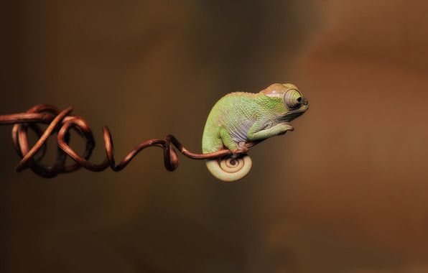
Присутність бактеріальних колоній також перешкоджає зростанню потенційно хвороботворних (патогенних) бактерій (зазвичай через конкурентне виключення), і тому деякі з цих вигідних бактерії навіть продаються як пробіотичні харчові добавки .

Slide 8

Хоча обширна більшість бактерій безневинні або вигідні, деякі хвороботворні бактерії викликають інфекційні захворювання. Найзагальнішою бактеріальною хворобою зараз є туберкульоз, який викликається бактерією Mycobacterium tuberculosis, яка вбиває близько 2 мільйонів чоловік у рік, здебільшого в Південній та Центральній Африці. Хвороботворні бактерії викликають і інші глобально важливі хвороби, наприклад пневмонію, яку можуть викликати багато бактерій.

Slide 9

Постулати Коха, запропоновані Робертом Кохом в 1890, — критерії, створені для встановлення причинних взаємовідношень між підозрююмим мікробом-збудником і хворобою.

Slide 10

Збудник відомої хвороби інколи виявляється навіть для хвороб, які протягом довгого часу вважалися викликаними іншими причинами, наприклад, збудником виразки шлунку виявилася бактеріяHelicobacter pylori, відкрита тільки на початку 1990-х років.

Slide 11

Кожний від патогенних бактерій має характерну картину взаємодії з людиною-хазяїном. Деякі бактерії можуть викликати інфекції шкіри,пневмонію, менінгіт і навіть сепсис, системну запалювальну відповідь, що приводить до шокового стану, масивної вазоділатації і смерті .

Slide 12

При тому ці організми — частина нормальної людської флори і зазвичай існують на шкірі або в дихальному тракті без породження будь-якої хвороби. Інші організми незмінно викликають хворобу в людині, наприклад Rickettsia, які є облігатними внутріклітинними паразитами, здатними рости і відтворюватися тільки в межах клітин інших організмів.

Slide 13

Один з видів Rickettsia викликає висипний тиф, інший — висипний тиф Скелястих Гір. Chlamydia, інший рід облігатних внутріклітинних паразитів, містить види, які можуть викликати пневмонію та інфекції сечового тракту і, можливо, коронарну хворобу серця.

Slide 14

Бактеріальні інфекції часто можуть лікуватися за допомогою антибіотиків, які називаються бактеріцидними, якщо вини вбивають бактерій, або бактеріостатичними, якщо вони тільки запобігають росту бактерій. Існує багато типів антибіотиків і кожен клас інгібує процес, відмінний у патогені порівняно з хазяїном.

Slide 15

Антибіотики використовуються як для лікування хвороб людей, так і вінтенсивному сільському господарстві, щоб просувати ріст тварин, але таке використання сприяє швидкому розвитку резистентності (стійкості до антибіотиків) у бактерій.

Slide 16

Інфекції можна запобігти і антисептичними заходами, наприклад стерилізуванням шкіри перед проникненням голкою шприца, і правильним доглядом катетерів в медицині. Хірургічні і зубні інструменти також мають бути простерилізованими щоб запобігти забрудненню і бактеріальним інфекціям.

Slide 17
Дезинфікуючі засоби, наприклад, вибілювачи, використовуються для знищення бактерій та інших патогенів на поверхнях, щоб запобігти забрудненню і скоротити ризик інфекції.

